Slide 1


Treinamento
Reforma Tributária
Sistema Comercial
Daniel Sabino
Consultor Externo

Slide 2

Reforma Tributária e os
Impactos no Sistema
- Necessidade de atualização dos cadastros fiscais e
regras tributárias para o IVA Dual (Imposto sobre valor Agregado).
- Adequação dos layouts de notas fiscais eletrônicas e
documentos fiscais.
- Ajustes nos cálculos de tributos e parametrização de
alíquotas durante o período de transição (2026-2033).
- Possibilidade de simplificação dos processos fiscais
no longo prazo, mas com alta demanda de
adequação inicial.

Slide 3
O que é a Reforma Tributária?
- Reforma Tributária já aprovada e sancionada
- Maior reestruturação fiscal das últimas décadas.
- Visa simplificação tributária com regras claras e
precisas de alíquotas e bases.
- Unifica tributos federais, estaduais e municipais
nos novos CBS, IBS e IS
- Sistema neutro nas decisões estratégicas.
- Transição gradual entre 2026 e 2033.

Slide 4
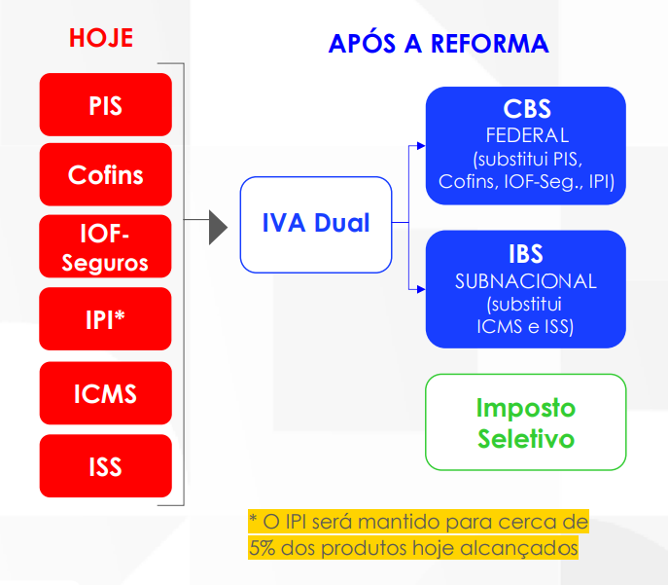
O que é a Reforma Tributária?

Slide 5
Objetivos Pragmáticos
- Tributar o valor agregado em cada etapa da cadeia.
- Reduzir o número de tributos
(fim de PIS, COFINS, ICMS e ISS).
- IS para desestimular produtos nocivos.
- IVA moderno, 'cobrado por fora' e no destino.
- Alíquotas padronizadas para CBS e IBS.
- Compartilhamento de informação entre
Receita Federal e órgão de fiscalização dos
estados e municípios.

Slide 6
Quais Tributos Serão Criados?
- CBS (Contribuição sobre Bens e Serviços)
- IBS (Imposto sobre Bens e Serviços)
- IS (Imposto Seletivo)
CBS e IS: Vigência plena em 2027.
IBS: Processo de transição até 2033.

Slide 7
Cronograma da Reforma
Outubro de 2025 – Homologação e Produção (Regime Normal):
O preenchimento dos campos de IBS/CBS permanece facultativo em ambos os ambientes.
Caso os campos sejam informados, as regras de validação serão aplicadas, porém sem valor jurídico para os novos tributos.
Janeiro de 2026 – Produção (Regime Normal): As NF-e e NFC-e que incluírem IBS/CBS passam a ter valor jurídico, conforme a Lei Complementar nº 214/2025. O preenchimento torna-se obrigatório, e todas as regras de validação serão exigidas integralmente.
Contribuintes do Simples Nacional, MEI e Regime Monofásico: Para esses regimes, a obrigatoriedade do IBS/CBS/IS está prevista apenas a partir de 2027, conforme estabelecido no artigo 348 da LC 214/2025.

Slide 8
Cronograma da Reforma
- 2025: Definição das regulamentações.
- 2026: Início da transição com alíquotas reduzidas de
0,9% para a CBS e 0,1% para o IBS (teste do sistema).
- 2027: A CBS entra em vigor e substitui PIS e Cofins.
O IBS começa sua transição.
- 2029: Início da substituição progressiva do ICMS e
ISS pelo IBS, reduzindo suas alíquotas em 10% ao ano.
- 2033: Fim da transição e implementação completa
do novo modelo tributário.

Slide 9
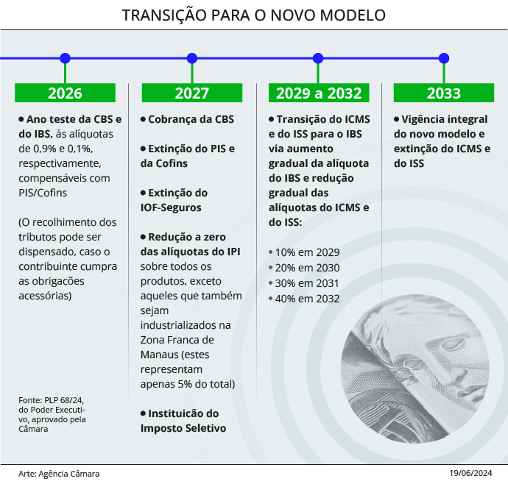
Período de Transição

Slide 10
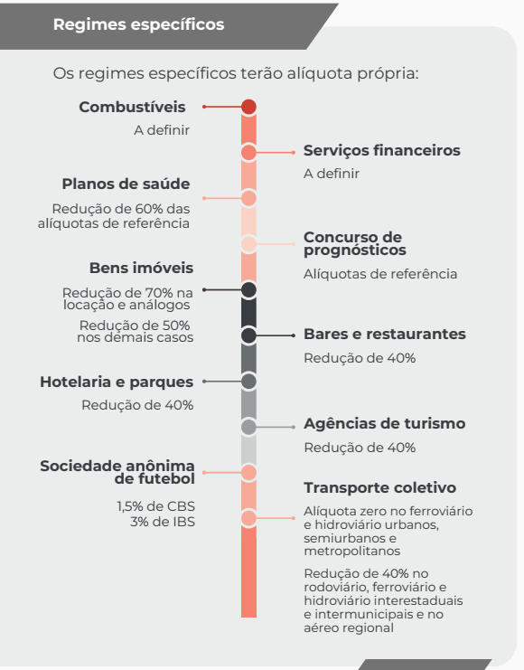

Slide 11
Base de Cálculo
- Corresponde ao valor da operação (LC 214/25).
- Cobrança 'por fora', evitando tributo sobre tributo.
- Simplifica a apuração e aumenta a transparência.

Slide 12
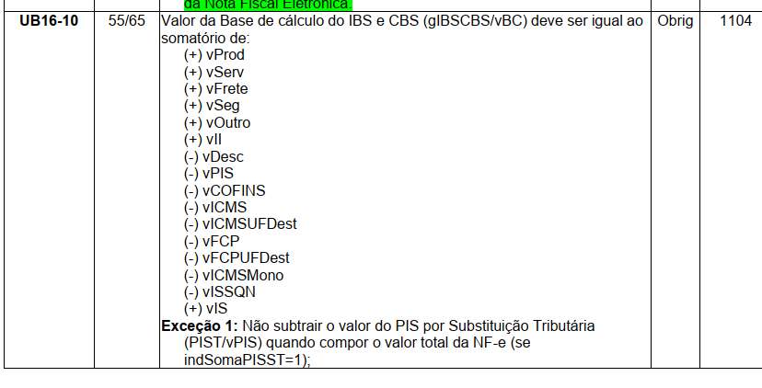
Base de Cálculo

Slide 13
Alíquotas
- Uniformes para todos os bens e serviços.
- CBS: Definidas pela União
- IBS: Definidas por Estados, Municípios e
Distrito Federal
- Composição Alíquota total IBS:
  Soma Alíquota Estadual e Municipal do destino
  Alíquota do Distrito Federal quando for destino
Na ausência de lei específica que fixe a alíquota,
será aplicada a alíquota de referência.

Slide 14

Alíquotas
- Alíquotas previstas para 2026:
  CBS: 0,9%
  IBS Estadual: 0,1%
  IBS Municipal: 0%

Slide 15
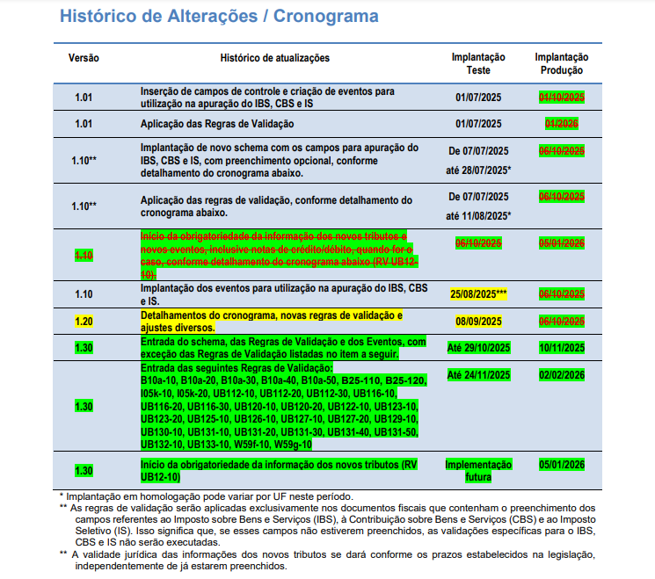
Cronograma de Implantação - NFe

Slide 16
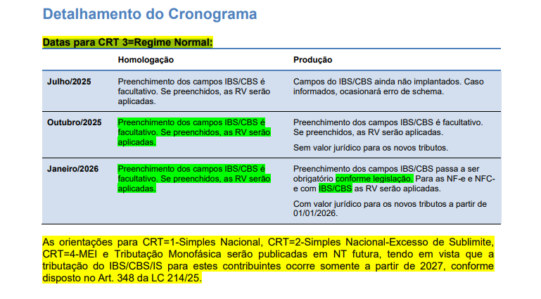
Cronograma de Implantação - NFe

Slide 17
Sistema Comercial Tek-System
- Cadastro simplificado regra operação fiscal.
- Adequação das regras de cálculo.
- Atualização de CST e Classificação Tributária.
- Controle de transição entre tributos extintos e novos.
- Emissão de NFe, NFCe e NFS adaptada ao novo modelo.
- Integração com os órgãos de fiscalização.
- Versão 105.02 = Disponível para Teste e transmissão
- Versão 105.04 = Disponível importação xml compra

Slide 18
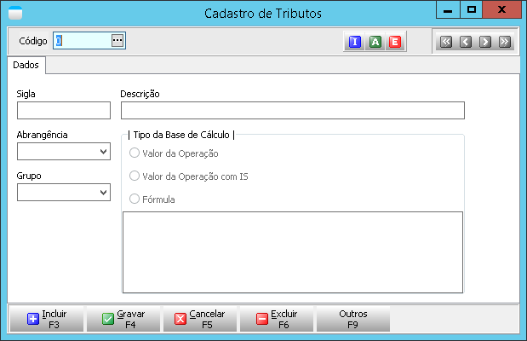
Configuração no sistema
Cadastro de Tributos
Menu: Cadastro\Tributação\Reforma Tributária\Cadastro de Tributos

Slide 19
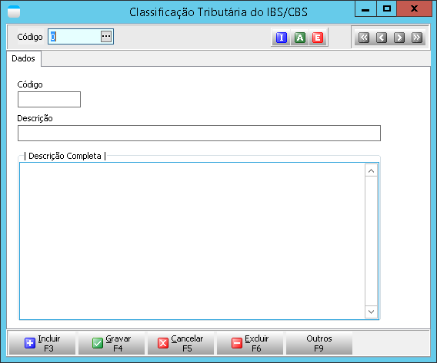
Configuração no sistema
Cadastro Classificação Tributatária IBS/CBS
Menu: Cadastro\Tributação\Reforma Tributária\Classificação Tributária do IBS/CBS

Slide 20
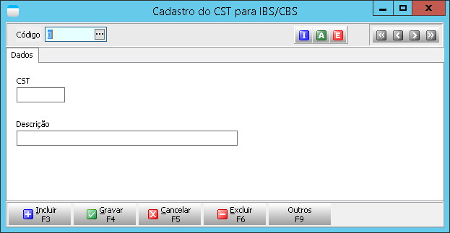
Configuração no sistema
Cadastro do CST para IBS/CBS
Menu: Cadastro\Tributação\Reforma Tributária\CST do IBS/CBS

Slide 21
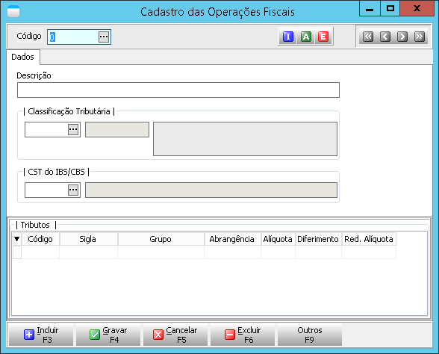
Configuração no sistema
Cadastro Operações Fiscais
Menu: Cadastro\Tributação\Reforma Tributária\Operação Fiscal

Slide 22
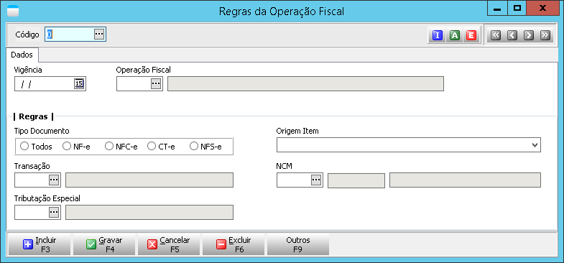
Configuração no sistema
Cadastro Regras de Operação Fiscal
Menu: Cadastro\Tributação\Reforma Tributária\Regra da Operação Fiscal

Slide 23
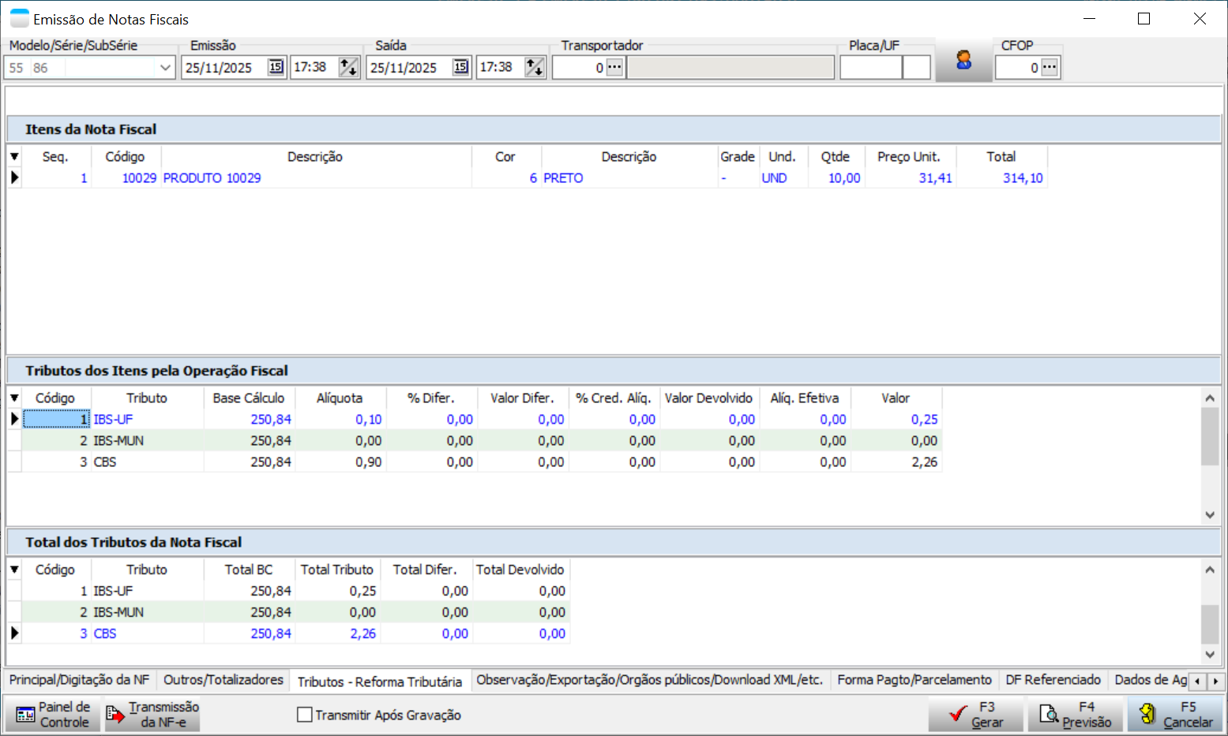
Configuração no sistema
Emissão NFe
Menu: Faturamento\Notas Fiscais\Emissão de Nota Fiscal

Slide 24
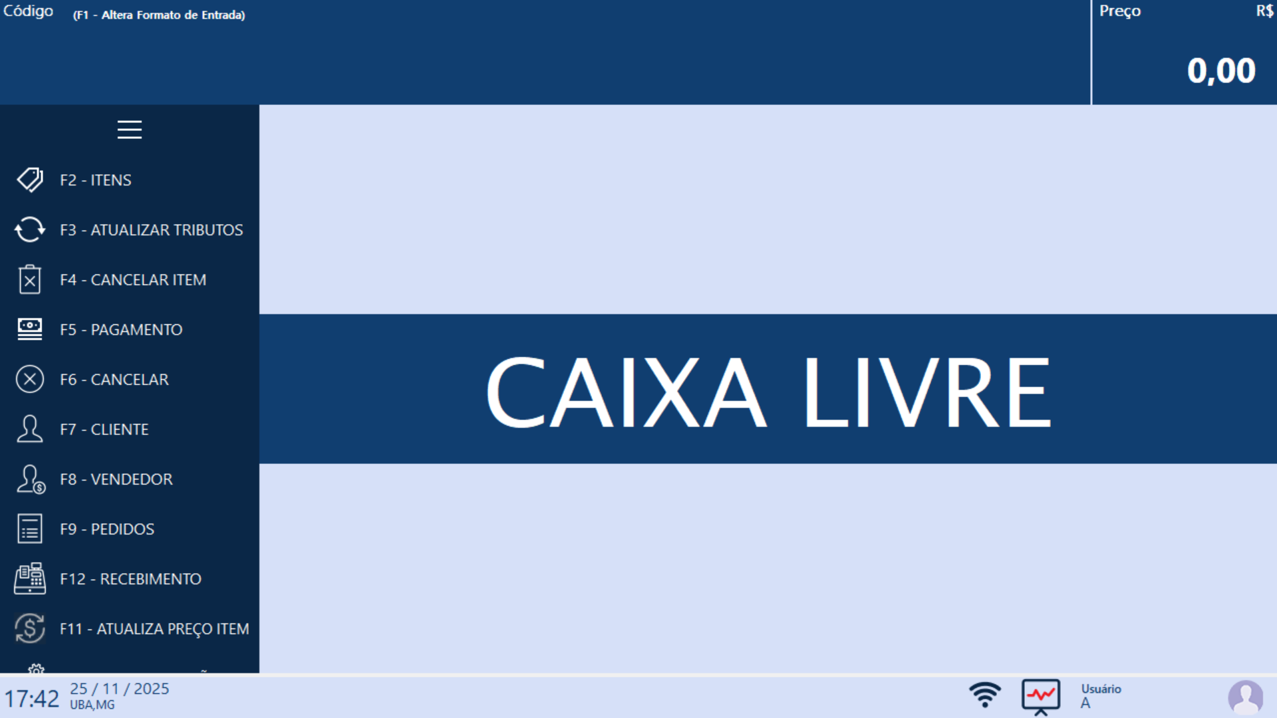
Configuração no sistema
Emissão NFCe
Menu: Faturamento\Notas Fiscais\NFCe - Emissão de Nota Fiscal

Slide 25
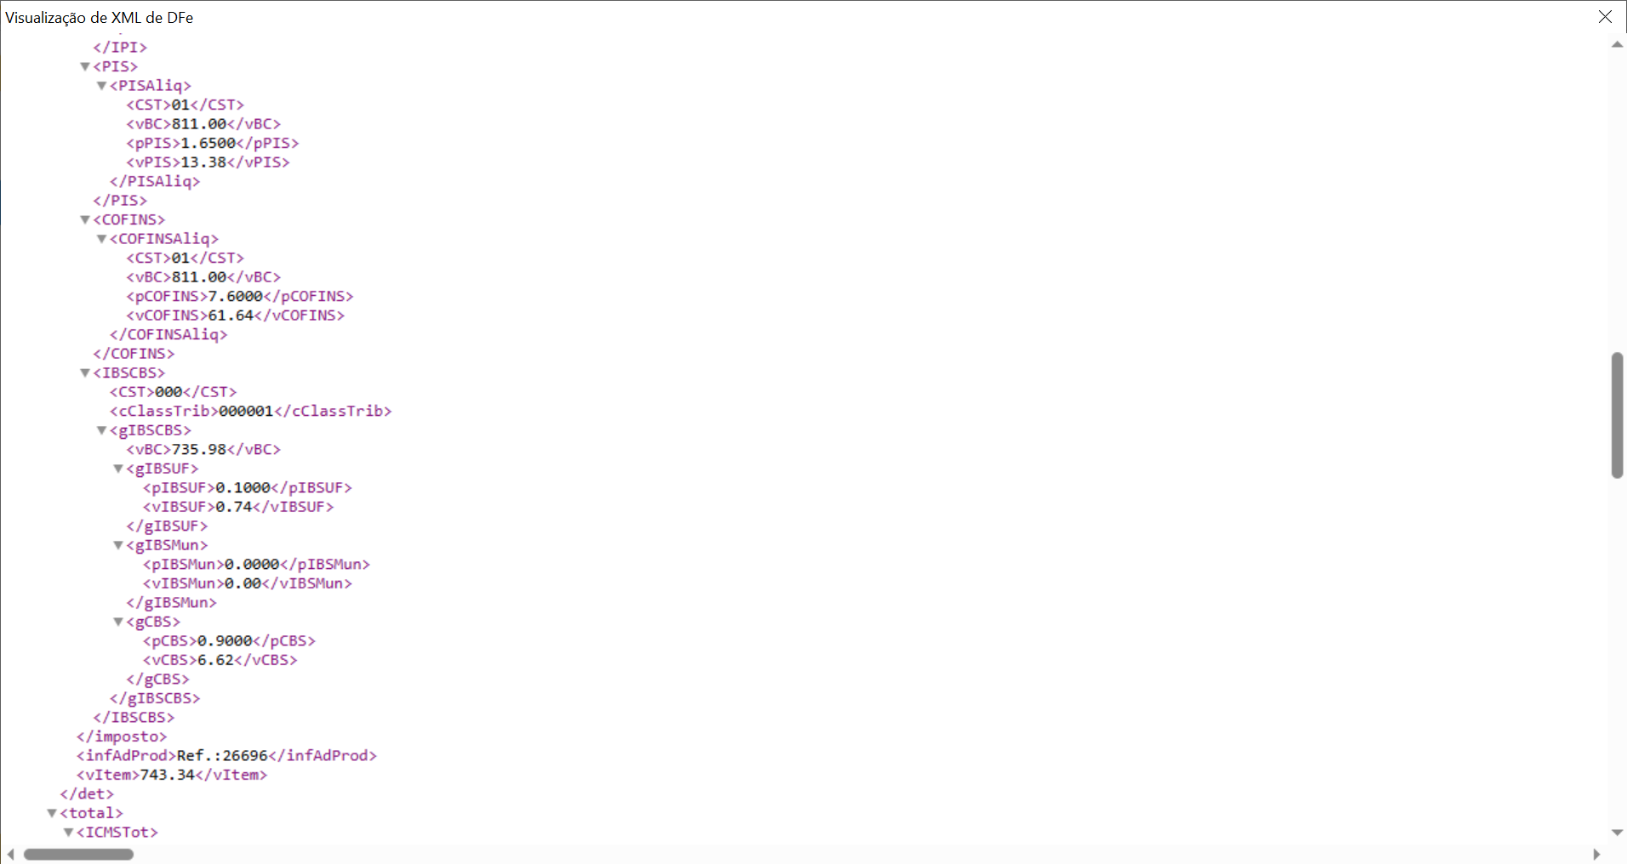
Configuração no sistema
Exemplo XML

Slide 26
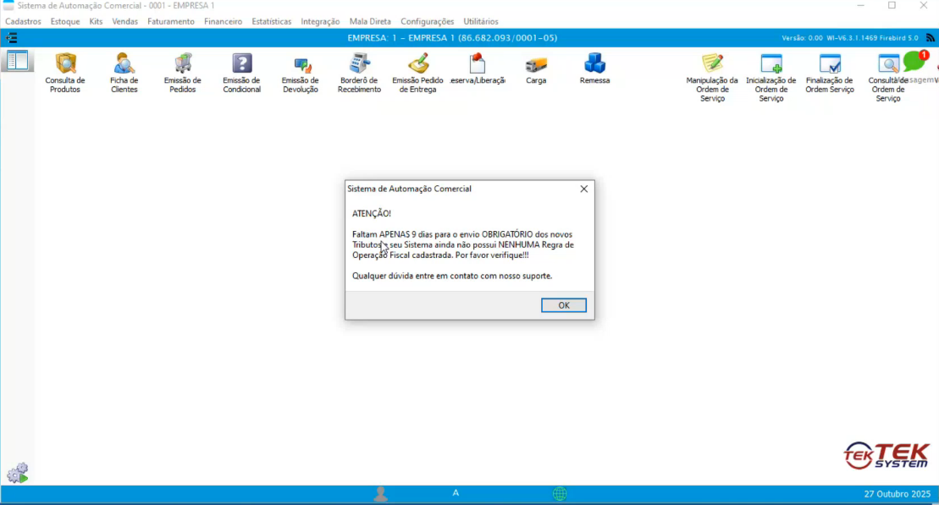
Configuração no sistema
Mensagem de aviso 10 dias antes data limite cadastro novos Tributos

Slide 27
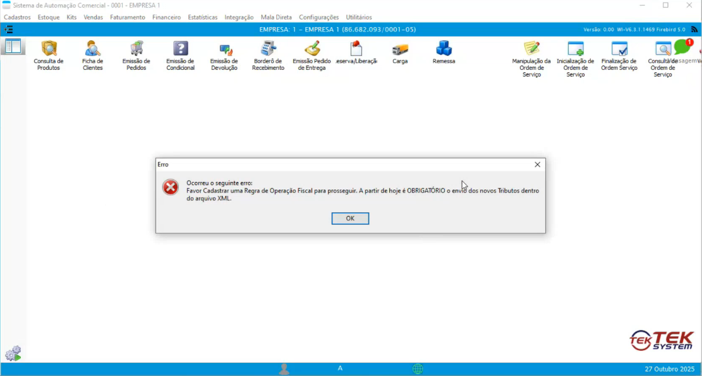
Configuração no sistema
Após dia 05/01/2026 sistema Regra Operação Fiscal novos tributos é obrigatória

Slide 28
Conclusão e Ações Imediatas
- Manter Sistema Atualizado ultima versão
- Monitorar regulamentações complementares.
- Planejar o ajuste do sistema e equipes fiscais.
- Simular cenários de impactos financeiros
e operacionais.
- Treinar equipes internas para o novo modelo.
- Manter alinhamento com a contabilidade e o fiscal.

Slide 29
Referências e Materiais de Apoio
- www.reformatributaria.com
- www.marizadvogados.com.br
- www.contabeis.com.br
- www.camara.leg.br
- www.nfe.fazenda.gov.br
- www.gov.br/reformatributaria
- dfe-portal.svrs.rs.gov.br

Slide 30
Fim
Daniel Sabino
Consultor Externo

